Slide 1
JUMATEC
CLASS
Fundamental Computer Vision
dan Penerapannya
Self Learning, 07 September 2022

Slide 2
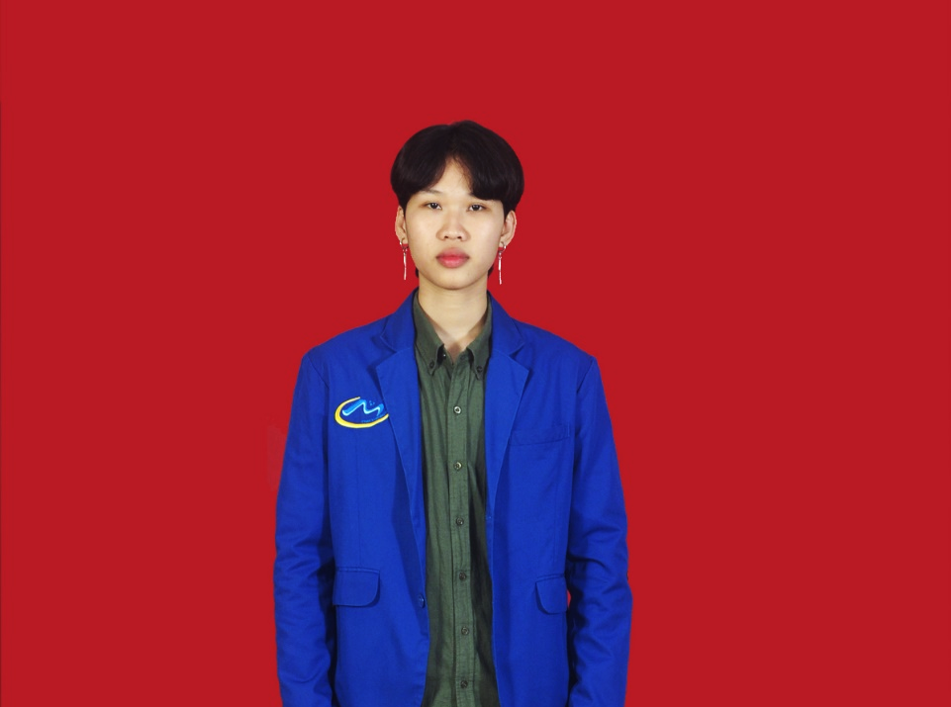

Vinesia Prahesti adiyaningtyas
(Nesia)
@_viinns
vinesiaprahesti04@gmail.com
STMIK Bandung
https://www.linkedin.com/in/vinesia-prahesti-adiyaningtyas-34b536249

Slide 3
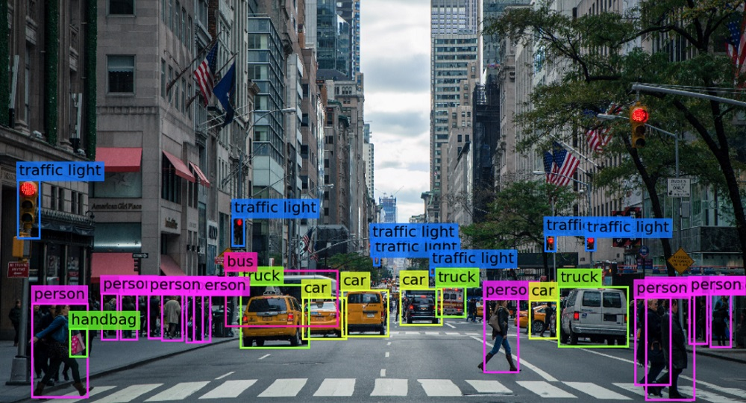
Computer Vision (CV)
01
Data diperoleh dari gambar, video, dan input visual digital system lainnya
02
Berfokus pada masalah membantu komputer untuk melihat atau memahami layaknya manusia
https://blog.docotel.com/computer-vision-apa-dan-mengapa-itu-penting/

Slide 4

Jenis – Jenis Computer Vision
(CV)
Image Segmentasi
Object Detection
(Recognition)
Facial Recognition
Edge Detection
Pattern Detection
Image Classification
Featur Matching

Slide 5
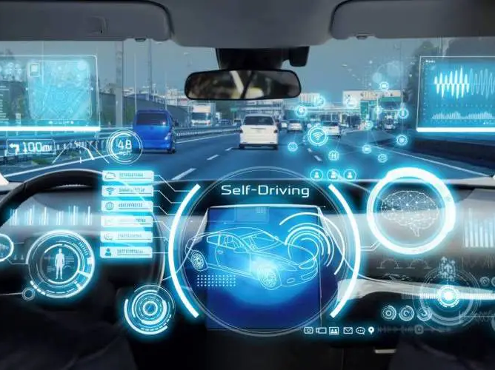
Penerapan CV dalam “Mobil Self-driving”
Pembuat mobil seperti Tesla, BMW, Volvo, dan Audi mulai menggunakan multi-kamera, LiDAR, radar, dan sensor ultrasonik untuk membantu mobil menangkap gambar dari lingkungan luar,
Sehingga mobil self-driving dapat mengenali objek di jalan, jalan rambu Seperti halnya lampu lalu lintas, berkendara akan lebih aman.
https://dqlab.id/penerapan-algoritma-machine-learning-dalam-self-driving-car

Slide 6
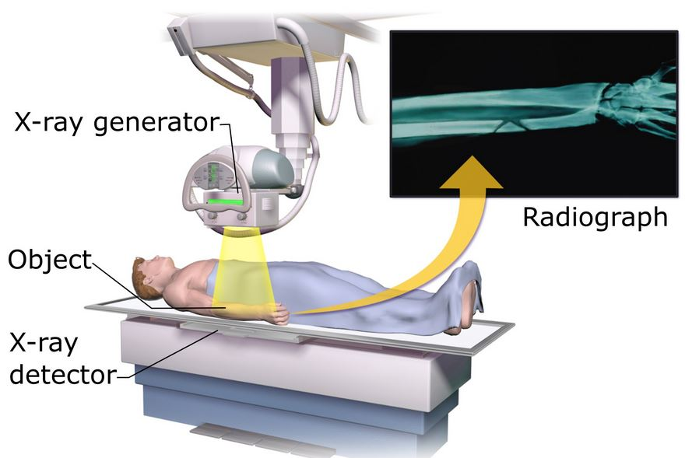
Penerapan CV pada Bidang Kedokteran “Sinar X atau X-ray”
https://idnmedis.com/x-ray
Sinar X atau X-ray adalah bentuk dari radiasi elektromagnetik dengan range panjang gelombang berkisar dari 10 sampai 0.01 nanometer, dengan frekuensi berada pada 30 PHz sampai 30 Ehz dan memiliki energi dalam rentang 100 eV - 100 Kev. Sinar-X umumnya digunakan dalam diagnosis gambar medis dan Kristalografi Sinar-X. Dalam bidang kedokteran Sinar-X digunakan untuk mendiagnosa dan mengetahuibagian tubuh manusia yang terjadi kerusakan (seperti kanker, patah tulang, flek pada paru-paru). Dengan adanya Sinar-X maka proses diagnosa kerusakan anggota tubuhdapat lebih mudah karena tidak harus melakukan proses pembedahan yang rumit sehingga proses lebih efisien. Selain itu, Sinar-X dapat digunakan untuk melakukan terapi.

Slide 7
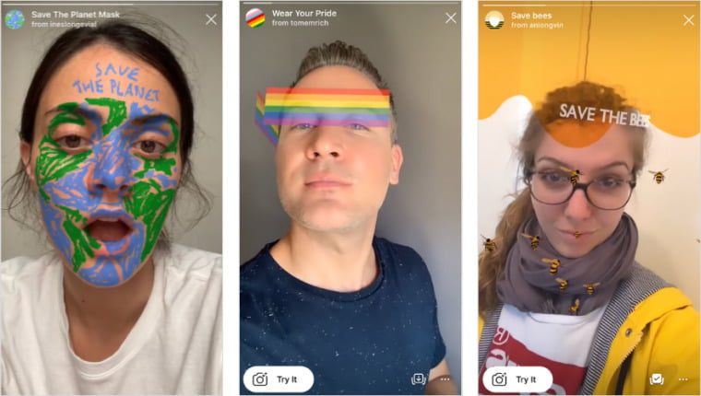
AI menjadi motor penggerak utama untuk aplikasi filter makeup, karena bisa dengan mudah digunakan oleh siapa saja tanpa harus melalui susah dan ribetnya belajar photoshop.

Slide 8
Thank You

